Slide 1



Formación IA
Mongo DB

Slide 2
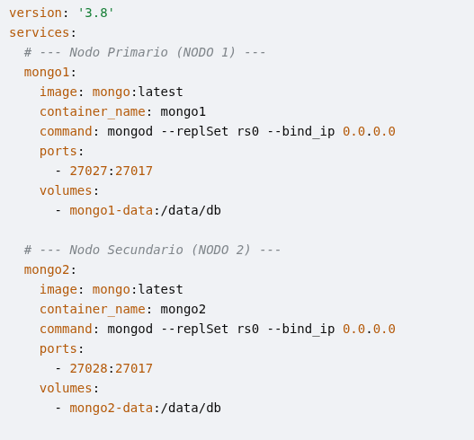
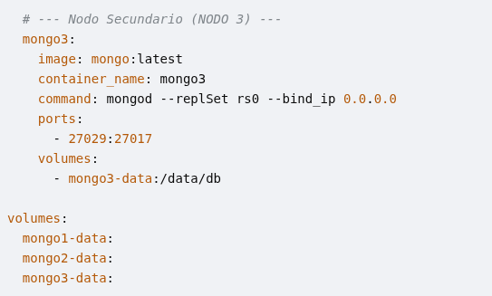
MongoDB: Replica Set

Slide 3
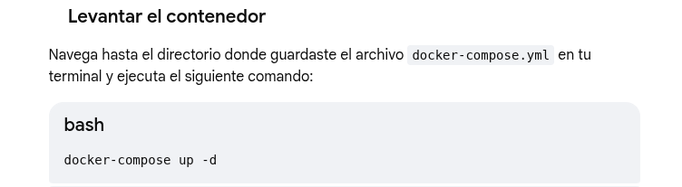
MongoDB: Replica Set

Slide 4

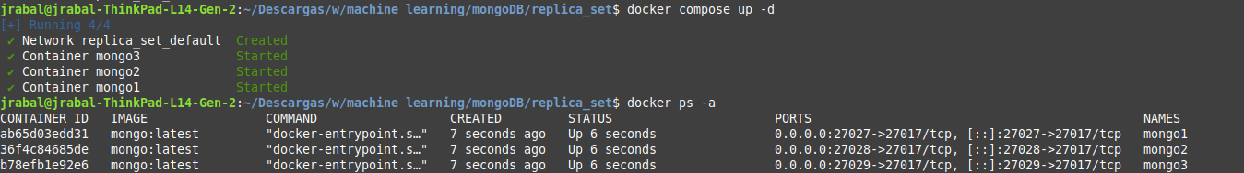
MongoDB: Replica Set
Comprobar que los contenedores se han levantado correctamente

Slide 5
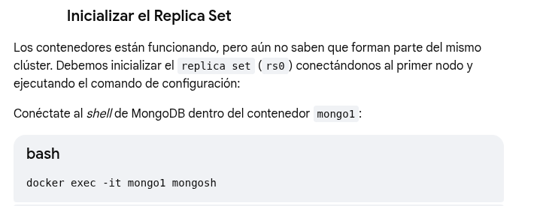
MongoDB: Replica Set

Slide 6
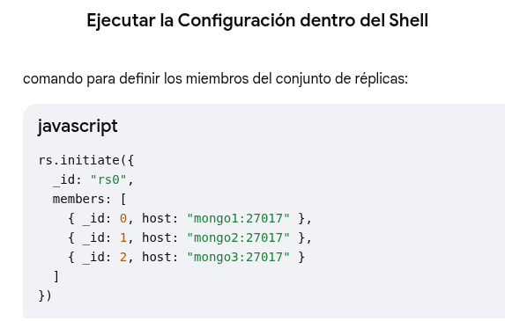
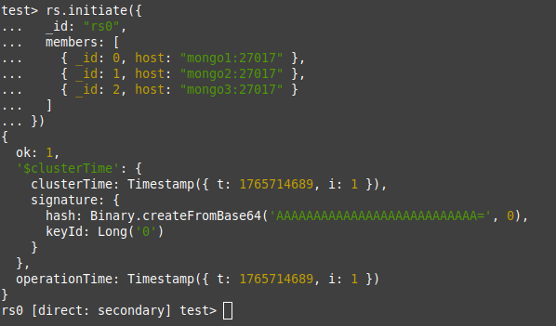
MongoDB: Replica Set

Slide 7
MongoDB: Replica Set
Salir del contenedor con EXIT para volver a la terminal de Linux
Se ha inicializado el replica_set pero no se sabe que nodo se ha elegido como primario. Hay que visualizar el estado del replica_set para saber como ha terminado la elección del primario

Slide 8
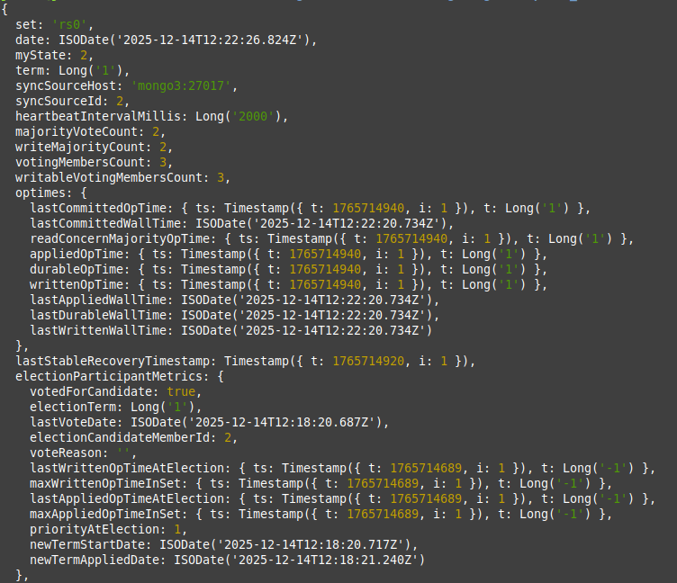


MongoDB: Replica Set
Verificar el estado de Replica Set

Slide 9
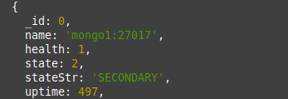
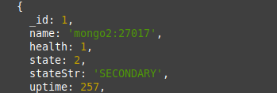
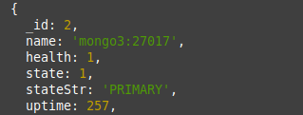
MongoDB: Replica Set
Verificar el estado de Replica Set

Slide 10
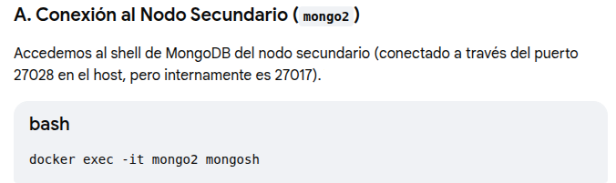
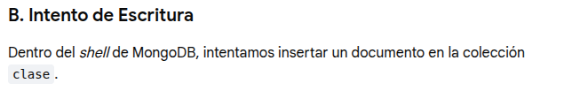

MongoDB: Replica Set
Intentar Escribir en un Nodo Secundario

Slide 11
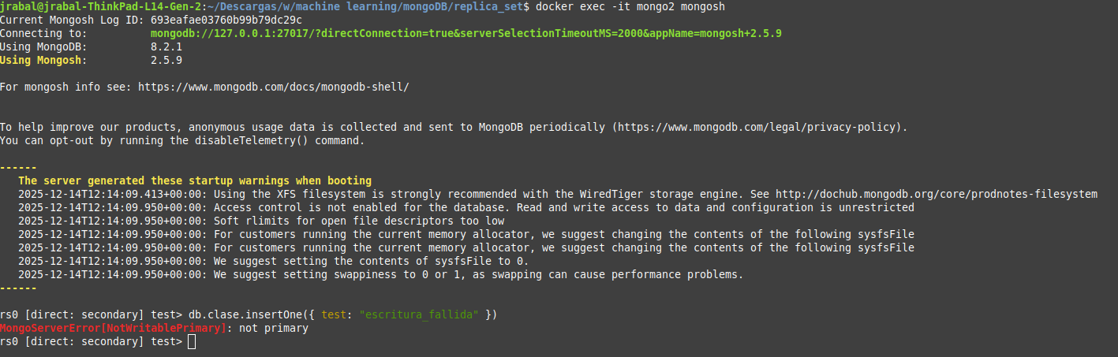
MongoDB: Replica Set
Intentar Escribir en un Nodo Secundario
Descomprimir y restaurar la base de datos

Slide 12



MongoDB: Replica Set
Escribir en el nodo primario

Slide 13
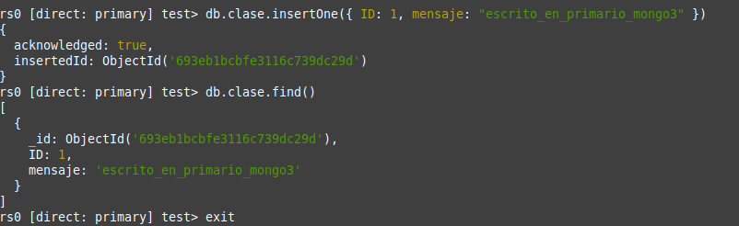

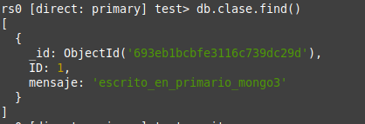

MongoDB: Replica Set
Escribir en el nodo primario

Slide 14

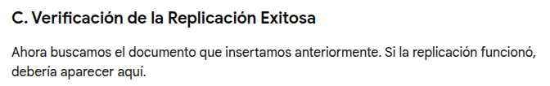


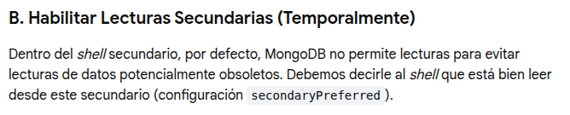
MongoDB: Replica Set
Escribir en el nodo primario

Slide 15
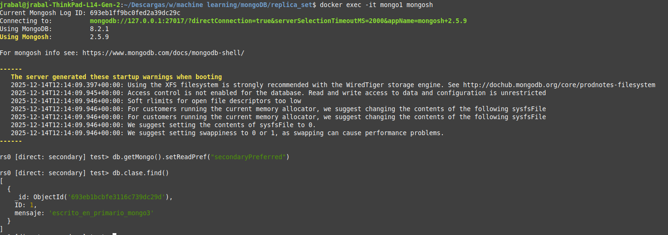
MongoDB: Replica Set
Escribir en el nodo primario

Slide 16

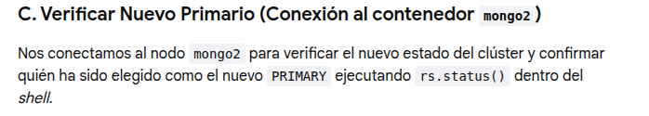


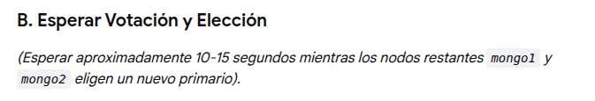
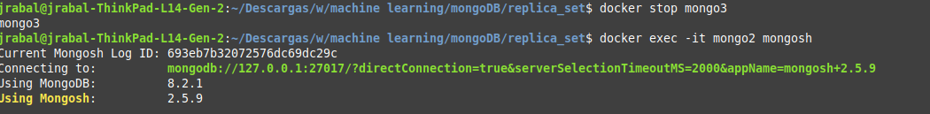
MongoDB: Replica Set
Simulación de fallo (Failover Automático)

Slide 17
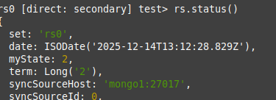
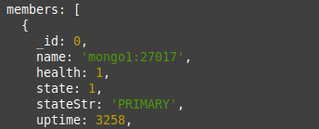
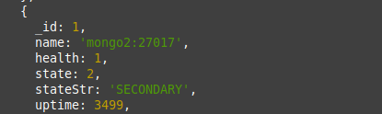
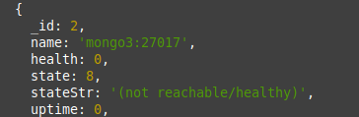


MongoDB: Replica Set
Simulación de fallo (Failover Automático)

Slide 18



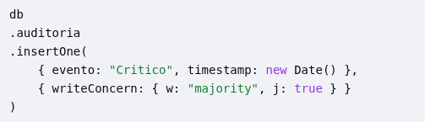
MongoDB: Replica Set
Durabilidad de Escritura (Write Concern: majority y journal: true)

Slide 19
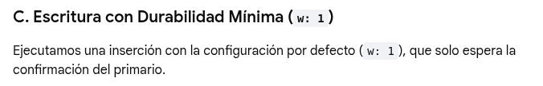
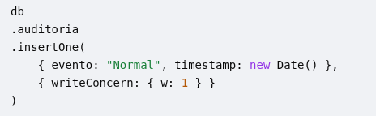
MongoDB: Replica Set
Durabilidad de Escritura (Write Concern: majority y journal: true)
Descomprimir y restaurar la base de datos

Slide 20
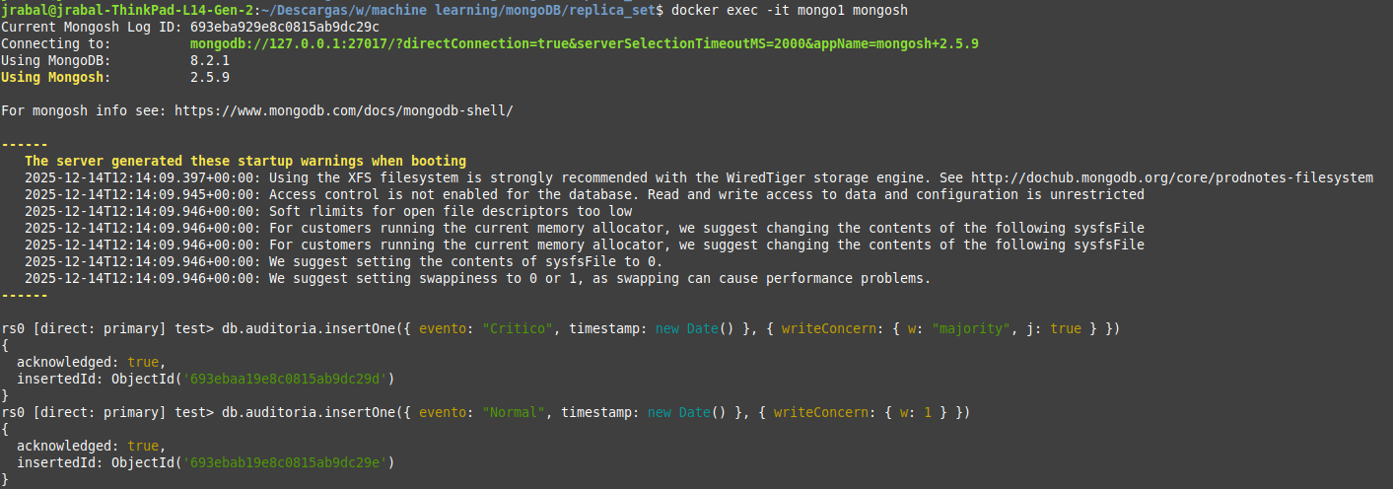
MongoDB: Replica Set
Durabilidad de Escritura (Write Concern: majority y journal: true)

Slide 21
Operaciones

Slide 22

www.ceste.es

